Slide 1




Отборна работа № 1
Курс: CSharp част 1
Отбор: Cloudberry
Страница във Facebook:
Линк
Telerik Software Academy
academy.telerik.com

Slide 2
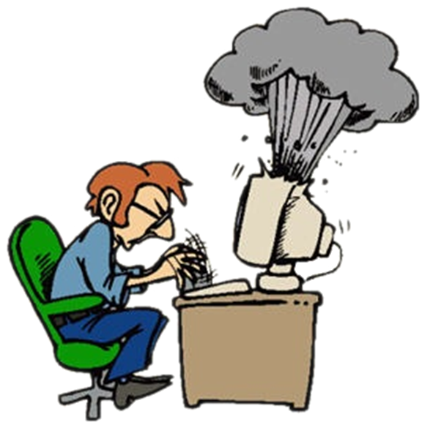

Компютърни системи
Хардуерни въпроси

Slide 3



Въпрос
Посочете интерфейс за двупосочен пренос на данни?
FireWire
USB2
USB3
USB3 and IEEE 1394

Slide 4

Отговор
USB3 и IEEE1394 са с двупосочен пренос на данни
USB2 e само с еднопосочен пренос на данни.
IEEE 1394 e стандартен интерфейс за високоскоростен пренос на данни разработен от Apple и наречен от компанията FireWire . FireWire e също с двупосочен пренос на данни
Информация:
http://en.wikipedia.org/wiki/Usb

Slide 5



Софтуерни системи
Компютърен софтуер

Slide 6


Въпрос
Кой от следните термини, НЕ е вид компилатор?
native
cross
single-pass
dev-c++
multi-pass

Slide 7

Отговор
Bloodshed Dev C++
Интегрирана среда за програмиране на C/C+, използваща компилатора mingw, който произлиза от GCC (GNU Compiler Collection)
Dev-C++ може да използва и други компилатори базирани на GCC, например Cygwin
Информация:
bg.wikipedia.org/wiki/Dev-C++

Slide 8


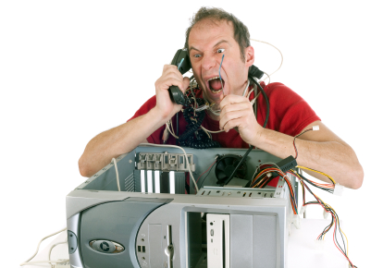
Работа с компютърни системи и програми
Инсталиране, използване, поддръжка, …

Slide 9
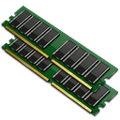
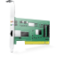


Въпрос
Какво не се проверява при POST теста?
RAM
Boot sector
LAN карта
Клавиатура

Slide 10

Отговор
POST (Power On Self Test / Автоматичен тест при стартиране на системата) или още известна като програма за самотестване. Тази програма извършва иницализация и тест на наличният хардуер в това число дали процесора изпълнява правилно командите си, паметта е изправна и т.н. При POST теста не се проверява LAN картата.
Информация:
http://en.wikipedia.org/wiki/Power-on_self-test

Slide 11

Пренос на данни и бройни системи
Канали за пренос на данни, единици за измерване, работа с бройни системи

Slide 12
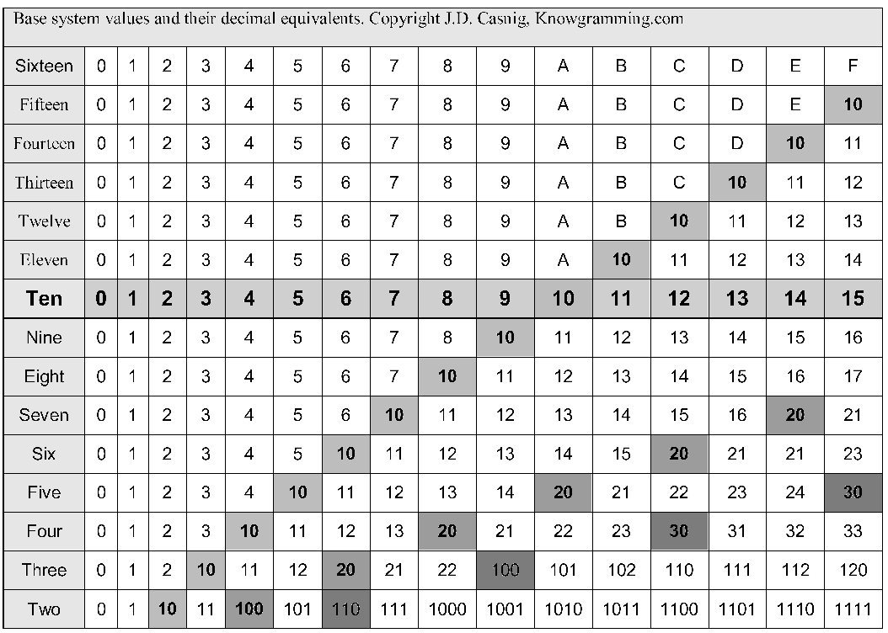
Въпрос
Каква е основата х на Бройната система, ако е известно, че (47)10= (21)x :
20
21
23
24

Slide 13
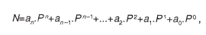
Отговор
За да изчислим х трябва да използваме израза :
където Р е основата на бройната система, или х в нашия случай. (21)х = 2*x + 1 , т.е. 47 = 2*x + 1 => x = 23
Информация:
http://web.orbitel.bg/tradeschool/documents/informatics/1.3.pdf
http://bg.wikipedia.org/wiki/Бройна_система

Slide 14















Операционни системи
Архитектура, процеси, потребители, потребителски интерфейс, файлови системи

Slide 15

Въпрос
Нека приемем че имаме инсталирани Windows и Linux (Knoppix, Ubuntu) на компютъра си. Дяла на който е инсталиран Windows е с NTFS форфат, а на този с Linux- ext3.С коя от двете операционни системи можем да прочетем данните от дяла на другата без допълнителни програми?
Windows
Linux
И с двете
С нито една от двете

Slide 16


Отговор
Повечето стандартни Linux дистрибуции като Knoppix, Ubuntu имат инсталиран NTFS-3G драйвер, който осигурява възможноста за четене от NTFS дял
Информация:
http:/www.techspot.com/community/topics/does-linux-support-ntfs.6502/

Slide 17
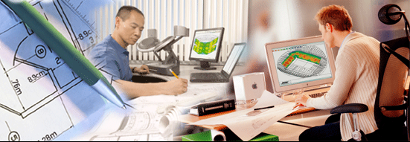
Софтуерно инженерство
Анализ, спецификация, проектиране, прототип, имплементация, тестване, поддръжка, …

Slide 18



Въпрос
С кой от следните знаци можем да подадем данни от текстов файл към конзолна програма при нейното стартиране?
->
>
>>
<-
<
<<

Slide 19
Отговор
Това са оператори за пренасочване на входящия и изходящия поток от данни в конзолата. С оператора „<“ четем данните от файл вместо от клавиатурата
Информация
http://technet.microsoft.com/en-us/library/bb490982.aspx

Slide 20




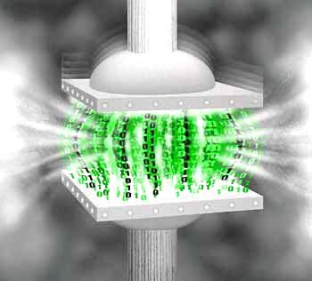




Компресиране на данни
Алгоритми за компресия, софтуер за архивиране

Slide 21
Въпрос
Методът на Хъфман за архивиране на текстови файлове се основава на това, че:
в текстовите съобщения често се срещат няколко поредни еднакви байта
текстовите съобщения притежават значителен излишък
текстовите съобщения допускат компресиране със загуба на информация
в обикновения текст честотата на използване на различните символи е различна

Slide 22
Отговор
Алгоритъмът на Хъфман, известен още като кодирането на Хъфман, е друга технология за компресиране без загуби. Основната идея при него е, че най-често срещаните символи в поредицата трябва да се записват с най-малък брой битове. Така алгоритъмът построява нова “азбука”, която използва този принцип. Кодирането е обратимо. По кодираната последователност може да се декомпресира, т.е. може да се намери първоначалната поредица от символи.
Информация
http://www.computers.bg/teoriq_na_kompresiqta.html

Slide 23



Текстообработка
Работа с текстотобработващ софтуер, файлови формати, кодирания, текст, таблици, фигури, …

Slide 24


Въпрос
За кой формат е необходимо да се използва т.нар “reverse code engineering”?
DOCX
PDF
ODT
PDF и ODT

Slide 25
Отговор
DOCX e разширение на Word.
Microsoft публикуват непълна спецификация на всички свои продукти, което принуждава останалите програмисти да прибягват до т.нар. „reverse code engineering“, за да достигнат съвместимост с тях при конвертиране в даден формат.
Информация:
http://www.computerworld.com/s/article/65532/Reverse_Engineering

Slide 26
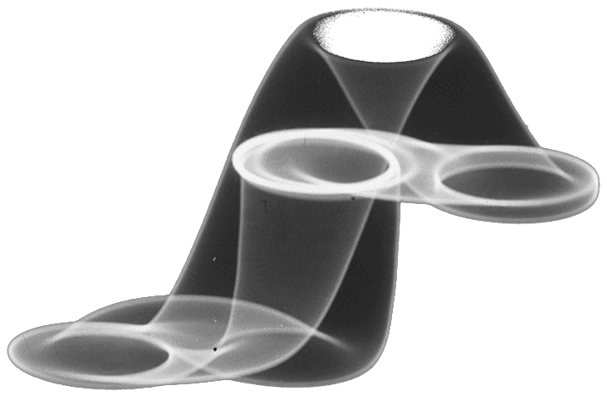



Компютърна графика
Растерна и векторна графика, графични файлови формати, графични редактори, цветови гами

Slide 27

Въпрос
Експортирането е функция на графичните редактори, която им позволява да :
изкривяват и анимират изображението
преобразуват собствения си формат в друг
прочитат файлови формати, различни от собствения
запазват прозрачните участъци в изображението

Slide 28
Отговор
Пример с графичния редактор Corel DRAW :
Изберете Export от меню File (File> Export)
Това ще доведе до отваряне на диалоговия прозорец Export
Изберете желания тип файлов формат, към който искате да експортирате, например (JPG, TIFF, BMP, EPS и т.н.) Изберете папката и името на експортирания файл
Информация:
http://coreldraw.com/wikis/howto/how-to-export-from-coreldraw.aspx

Slide 29






Бази от данни
Модели на данните, таблици, релации, SQL

Slide 30


Въпрос
СУБД (Система за управление на бази данни), обединяваща 2 или повече сървъра и няколко клиента, се нарича:
Разпределена
Многофункционална
Разклонена
Централизирана

Slide 31
Отговор
Разпределената база от данни е логически интегрирана база от данни, която физически е разпределена във възлите на компютърната мрежа
Цялата БД е достъпна от всеки възел, което позволява на големи работни колективи да решават сложни задачи. Разпределените БД осигуряват икономия при използването на персоналните компютри, намаляват грешките от централизацията на данните
Информация
bg.wikipedia.org/wiki/Разпределени_БД

Slide 32

Информационни системи
ERP, CRM, BI, BPM, FMIS, CAD/CAM, CMS, софтуерни архитектури

Slide 33
Въпрос
System development life cycle(SDLC) представлява поредица от действия които трябва да се спазват от системни дизайнери и разработчици. Кое представлява правилната последователност на тази поредица:
анализ, дизайн, разработка, тестване
дизайн, тестване, анализ, разработка
анализ, разработка, тестване, дизайн
разработка, анализ, дизайн, тестване

Slide 34
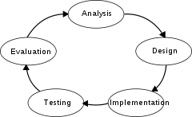
Отговор
SDLC (Systems Development Life Cycle) е систематична методология, предназначена за управление на жизнения цикъл на информационна система – от планиране, през проектиране, разработване, експлоатация, до ликвидация.
Информация:
http://en.wikipedia.org/wiki/System_Development_Life_Cycle

Slide 35


Сигурност и защита на информацията
Симетрични и асиметрични кодиращи алгоритми, криптографско хеширане, електронен подпис, цифрови сертификати

Slide 36


Въпрос
Колко бита е дължината на ключа на криптографският алгоритъм DES:
48
64
56
24

Slide 37


Отговор
DES e блоков шифър, който ползва 64 битов ключ, но тъй като 8 бита са използвани за проверка, и реално ключът е 56 битов. Има хипотези, че NSA са оставили задна вратичка чрез която бързо могат да разбиват съобщения на DES.
Информация:
http://bg.wikibooks.org/wiki/Криптография

Slide 38




Презентационни системи
Софтуер за презентации, изготвяне на презентации, слайдове, ефекти, бележки, цветове, изображения, звук, видео

Slide 39



Въпрос
Кой от изброените софтуери не е софтуер за презнатиране?
Prezi
Google Docs
GoAnimate
DeadBeef

Slide 40


Отговор
DeadBeef е аудио плейър.
Информация:
http://deadbeef.sourceforge.net/

Slide 41
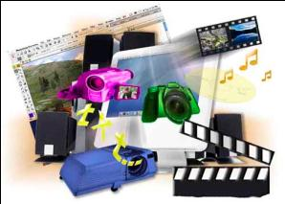



Мултимедия
Софтуер за създаване / обработка на мултимедия: звук, видео, файлови формати

Slide 42


Въпрос
Кой мултимедиен тип не може да отвори Indeo Video Technology (.ivf):
Windows Media Player 7
Windows Media Player 9
Windows Media Player 10
Windows Media Player 11

Slide 43
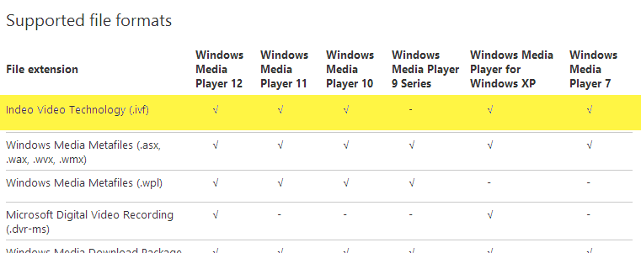
Отговор
Следната таблица дава подробна информация:
Информация:
http://support.microsoft.com/kb/316992/en

Slide 44

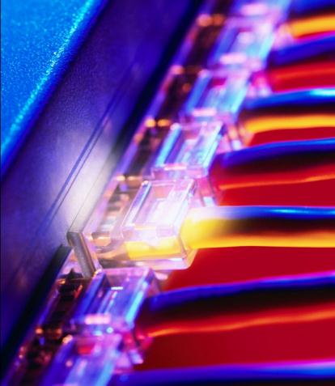
Компютърни мрежи
OSI модел, мрежови модели, протоколи, стандарти, хардуерно оборудване

Slide 45
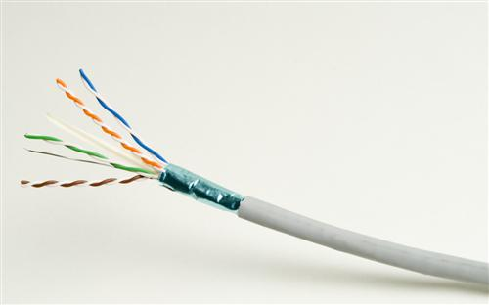
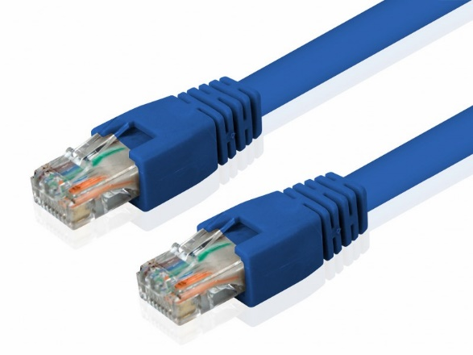
Въпрос
В LAN мрежите при използване на кабел тип усукане медна двойка (UTP, категория 5). Колко от неговите проводници трябва да са активни за да се постигне скорост от 1Gbit/s
2
4
6
8

Slide 46
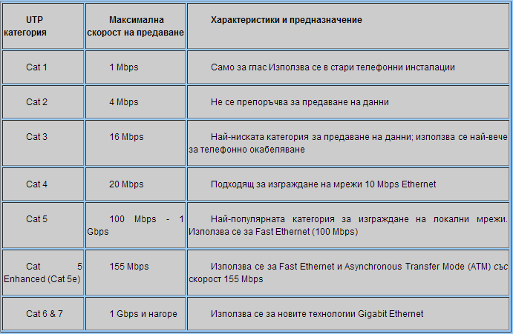
Отговор
UTP е много популярен тип кабел за LAN мрежи поради няколко причини: относително евтин, гъвкав, използва популярните RJ-45 конектори
Информация:
https://en.wikipedia.org/wiki/Category_5_cable
UTP кабелите са разделе-
ни на категории в зависи-
мост от тяхното приложение
и скоростта на пренасяне на
данните

Slide 47
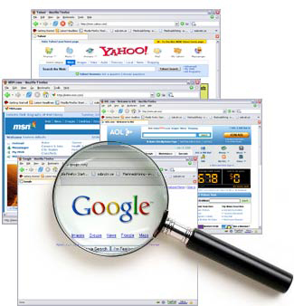


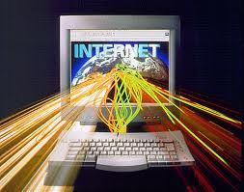
Устройство на Интернет
Интернет, протоколи, услуги, WWW, HTTP, FTP, SMTP, POP3, IMAP, WebDAV, IP, DNS, …

Slide 48
Въпрос
Кой от тези протоколи не е от приложния слой на OSI модела:
UDP (User Datagram Protocol )
FTP(File Transfer Protocol)
RIP (Routing Information Protocol)
HTTP(Hypertext Transfer Protocol)

Slide 49
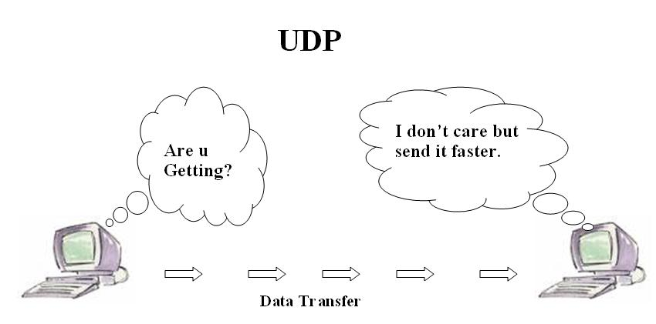
Отговор
User Datagram Protocol (UDP) е минимален транспортен пакетен протокол. В семейството от TCP/IP протоколи, UDP предоставя прост интерфейс между мрежовия протокол под него и приложните протоколи над него.
Информация:
http://bg.wikipedia.org/wiki/User_Datagram_Protocol

Slide 50





Електронна комуникация
E-mail, Skype, ICQ, IRC, MSN Messenger, Yahoo Messenger, социални мрежи, форуми, …

Slide 51



Въпрос
Скайп се базира на:
Client-server архитектура
CO-PS комуникация
Peer to peer архитектура
CLPS комуникации

Slide 52

Отговор
Системата представлява напълно децентрализирана peer to peer мрежа, за разлика от повечето подобни програми, които използват технологията клиент-сървър
Информация:
http://bg.wikipedia.org/wiki/Skype

Slide 53




World Wide Web (WWW)
Как работи WWW? Протоколът HTTP, GET, POST, URL, уеб браузър, уеб страница, уеб сайт, …

Slide 54



Въпрос
При кой тип хостинг, клиентските приложения не споделят ресурсите на сървъра с други приложения на други потребители?
E-mail hosting
File hosting
Dedicated hosting
Cloud hosting

Slide 55

Отговор
Нает сървър е услуга, при която на клиента се предоставя целият хардуерен ресурс на даден сървър. Клиентът разполага с пълен (root) достъп до сървъра. Наемането на сървър е подходящо за уеб сайтове или услуги, които имат висока посещаемост и натоварване.
Информация:
http://bg.wikipedia.org/wiki/Хостинг

Slide 56




Уеб дизайн, HTML, CSS
Уеб дизайн, HTML, CSS, текст, графика, препратки, таблици, формуляри, …

Slide 57


Въпрос
Коя от ключовите думи в HTML не е свързана със създаването на таблици:
<table>
<form>
<td>
<tr>

Slide 58

Отговор
Таблиците в HTML се задават с тагове <table> и </table> - съответно за начало и за край. Таблиците се поделят на редици: <tr> и </tr>, а всяка редица може да се подели на отделни клетки, описани с <td> и </td>.
Информация:
http://www4u.search.bg/HTML/tables.phtml

Slide 59





Скриптови езици и JavaScript
Разработка на скриптове с JavaScript, основни JavaScript конструкции, оператори, обекти, манипулация на DOM дървото

Slide 60
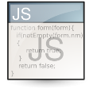
Въпрос
Кои са валидни начините за инициализация на променливи в JS?
a=5; var myArray = new Array();
int a=5;var a=5;
INTEGER a ; var a=5;
byte = 6, string myArray [3];

Slide 61

Отговор
var a = 5, a = 5; var myArray = new Array(); са валидни
int a = 5; byte = 6, string myArray [3]; - повечето строго типизирани, базирани на С езици
INTEGER a – fortran

Slide 62



Безплатни курсове в софтуерната академия
Telerik School Academy
schoolacademy.telerik.com
Telerik Software Academy
academy.telerik.com
Telerik Academy @ Facebook
facebook.com/TelerikAcademy
Telerik Software Academy Forums
forums.academy.telerik.com

